Slide 1
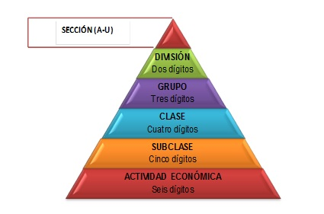
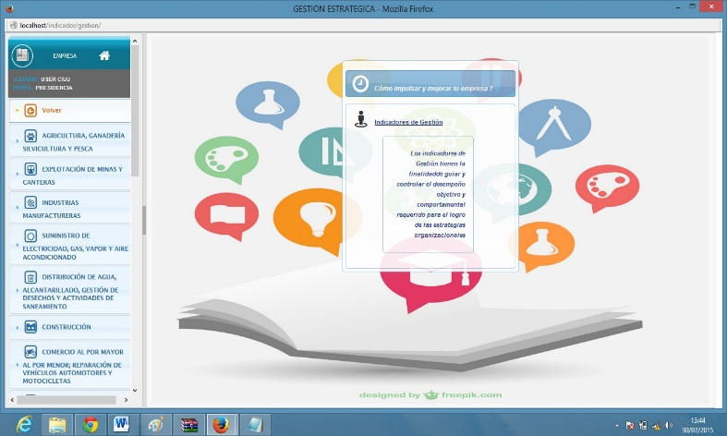
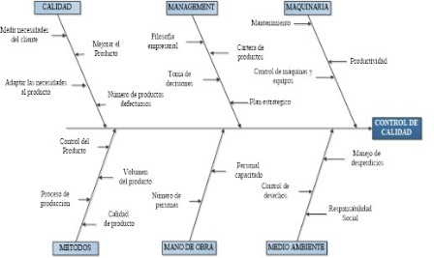
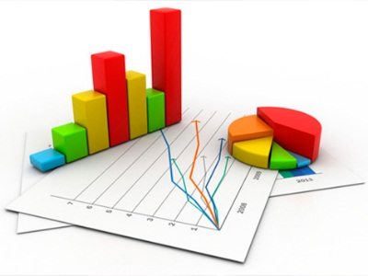
Estandarización de Indicadores de acuerdo a la Clasificación Industrial Internacional Uniforme, Matriz Productiva e Integración de Resultados en un Portal Web.
RESUMEN
En la actualidad las empresas del sector industrial ecuatoriano deben centrar sus esfuerzos en el desarrollo de estrategias efectivas y en la optimización de todas sus actividades de gestión, es esencial que el seguimiento y control de la gestión se sustente en un conjunto de indicadores óptimos mediante los cuales sea posible retroalimentar un proceso, monitorear el avance respecto a planes estratégicos y de esta manera obtener argumentos adecuados para una toma de decisiones acertada y oportuna. Este trabajo tiene por objeto el diseño de indicadores estandarizados por industrias, en base al CIIU ecuatoriano y la matriz productiva del país, mismo que al estar integrado en un portal web permite que cada tipo de industria pueda acceder a dicha información, proporcionando parámetros adecuados que conlleven a evaluar el comportamiento de una determinada empresa.
1
Definición de los sectores industriales
PORTAL WEB
2
Identificación de la Cadena de Valor
3
Diagramas Causa - Efecto
4
Identificación y Consolidación Indicadores
5
Data Warehouse
Sector Manufactura
Sector Administración Pública
Posibles Líneas de Investigación
1. La metodología descrita puede aplicarse en investigaciones más especializadas, es decir, considerando la estructura propuesta por el C.I.I.U. podría ampliarse cada uno de los sectores hacia sus clasificaciones inferiores, de manera que se disponga de indicadores mucho más específicos relacionados a cada actividad económica.
2. Adicionalmente, se puede fortalecer el portal incorporando información relevante de cada sector, como datos estadísticos actualizados que sean de utilidad para las organizaciones.
www.strategoscontrol.com
Autores: Chamorro A., Esparza E.

